Slide 1



資産活用に関する考察
2021年1月4日
株式会社FFP

Slide 2
利用資料一覧
実施主体 | 対象者 | 備考
内閣官房 まち・ひと・しごと創生本部事務局 | 東京圏在住者 (20〜59歳) 1000名
※追加更新予定

Slide 3
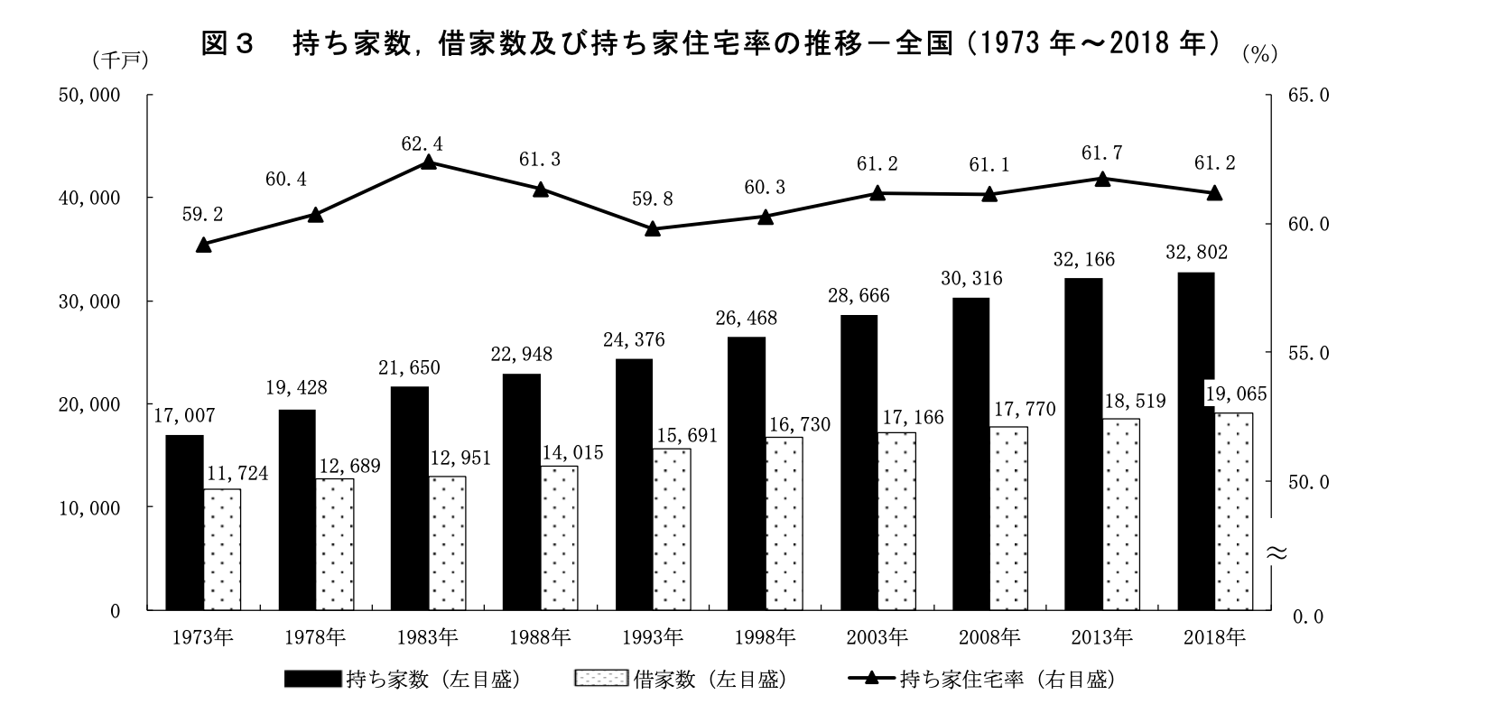
総務相統計局 平成 30 年住宅・土地統計調査 住宅及び世帯に関する基本集計
～住宅及び世帯に関する基本集計（確報値）より～http://www.stat.go.jp/data/jyutaku/2018/tyousake.html

Slide 4
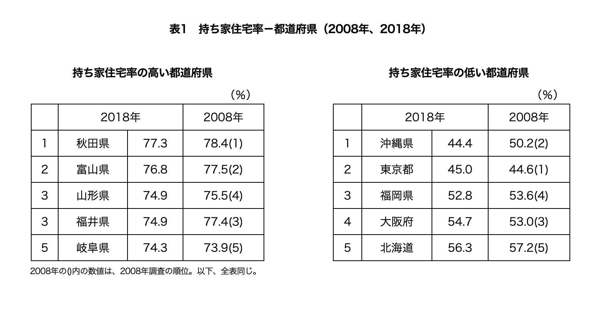
※参考※
都道府県別でみる住宅状況～住宅及び世帯に関する基本集計（確報値）より～
http://www.stat.go.jp/info/today/152.html#:~:text=2018%E5%B9%B410%E6%9C%881%E6%97%A5%E7%8F%BE%E5%9C%A8%E3%81%AB%E3%81%8A%E3%81%91%E3%82%8B%E6%88%91%E3%81%8C%E5%9B%BD%E3%81%AE,%EF%BC%85%E3%81%A8%E3%81%AA%E3%81%A3%E3%81%A6%E3%81%84%E3%81%BE%E3%81%99%E3%80%82

Slide 5
資産状況の分析
日本の家計資産は不動産比率が高い
土地・住宅など固定資産 | 36%
現金・預金 | 33%
株式 | 7%
保険・年金など | 18%
その他 | 6%
注）内閣府の国民経済計算から作成
元データ入手先
https://www.esri.cao.go.jp/jp/sna/data/data_list/kakuhou/files/h30/h30_kaku_top.html
ストック編、Ⅱ制度部門勘定４家計
賃貸
親族持ち家
持ち家qaa２２２２２２２™““

Slide 6
ほとんどの人が持っている「資産」は家

Slide 7
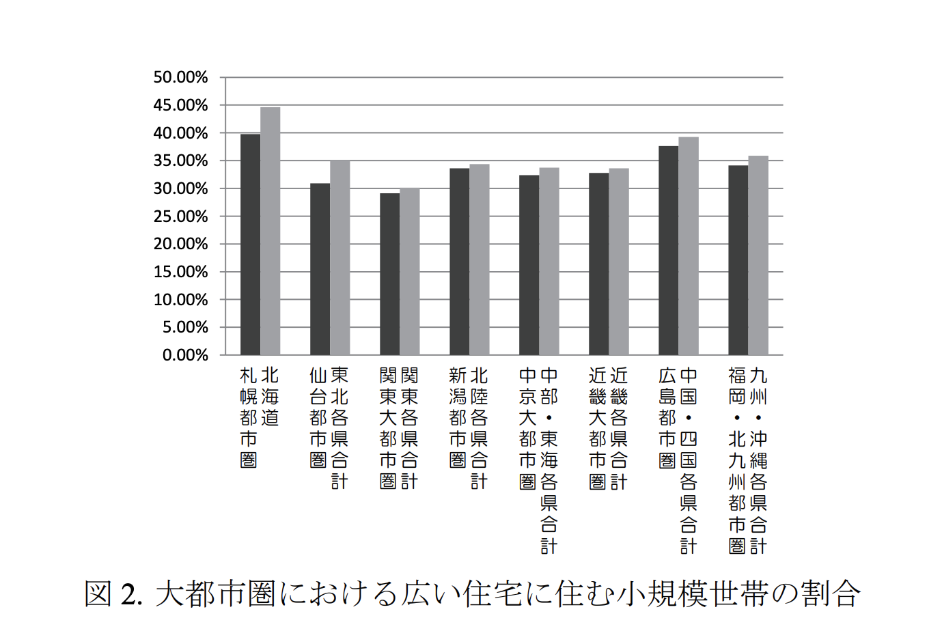
2016年 住宅ストックと居住世帯のミスマッチ問題における実態と対策としてのリフォームの有効性について
http://www.j-reform.com/publish/pdf/nenpou24_section4_115-126.pdf
※注意点
2014年データ

Slide 8
現状のミスマッチが相当数ある

Slide 9
※注意点 2014年データ
https://www.e-stat.go.jp/dbview?sid=0003132154
統計名： | 平成26年全国消費実態調査 全国 家計資産に関する結果 総世帯
表番号： | 69
表題： | ［総世帯］ストック編第69表 世帯主の年齢階級別１世帯当たり資産額
実施年月： | 2014年 | -
市区町村時点（年月日）： | -
 | 年齢階級 | 平均 | 30歳未満 | 30～39歳 | 40～49歳 | 50～59歳 | 60～69歳 | 70歳以上 | (再掲)65歳以上
有業人員（人） |  | 1.14 | 1.14 | 1.41 | 1.51 | 1.7 | 1.14 | 0.42 | 0.58 | ピーク | 年間収入は50代ピークで60代から漸減
年間収入（千円） |  | 5,355 | 3,707 | 5,495 | 1.51 | 7,347 | 5,072 | 3,699 | 4,035 |  | 他方、金融資産は(退職金等の影響で？）60代ピーク
世帯主の年齢（歳） |  | 57.6 | 25.9 | 34.8 | 1.51 | 54.6 | 64.7 | 76.4 | 73.3 |  | 総資産もこれにつれて60代ピーク。住宅宅地含む実物資産も60代ピーク
資産総額（資産合計）【千円】 |  | 32,291 | 4,538 | 11,369 | 1.51 | 32,136 | 44,998 | 43,105 | 44,196 |  | 70代以降は漸減が始まる
金融資産（貯蓄－負債）【千円】 |  | 10,418 | -412 | -2,835 | 1.51 | 10,718 | 17,854 | 16,982 | 17,407
実物資産【千円】 |  | 21,872 | 4,951 | 14,204 | 1.51 | 21,418 | 27,144 | 26,123 | 26,790
実物資産 住宅・宅地資産額【千円】 |  | 20,827 | 4,203 | 12,981 | 1.51 | 20,224 | 25,984 | 25,364 | 25,924
（参考）住宅保有率 現住居（％） |  | 75.7 | 13.5 | 51 | 1.51 | 79.5 | 88 | 87.2 | 87.8
（参考）住宅保有率 現住居以外（％） |  | 9.8 | 5.7 | 5.5 | 1.51 | 10.3 | 13.6 | 11.2 | 11.9
消費支出【円】 |  | 256,026 | 181,423 | 244,734 | 1.51 | 318,411 | 261,892 | 207,172 | 221,252
土地家屋借金返済【円】 |  | 17,298 | 7,233 | 29,353 | 1.51 | 26,574 | 8,975 | 2,731 | 4,101

Slide 10
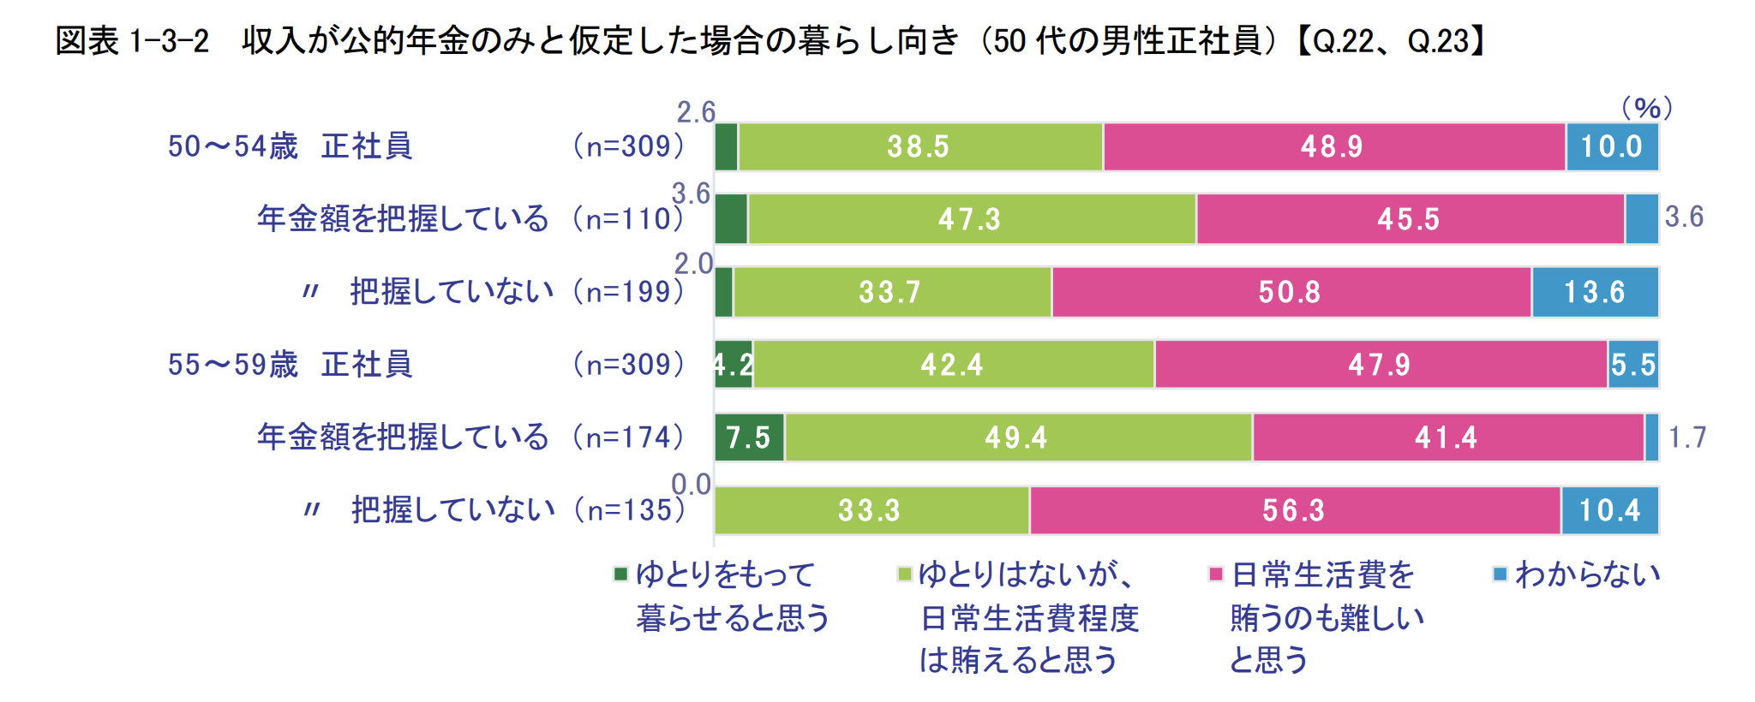
高齢者の暮らしむき・資金状態について
令和元年 ダイヤ高齢社会研究財団
50代・60代・70代の老後資金に関する調査報告書より
https://dia.or.jp/disperse/questionnaire/
賃貸
親族持ち家
持ち家

Slide 11
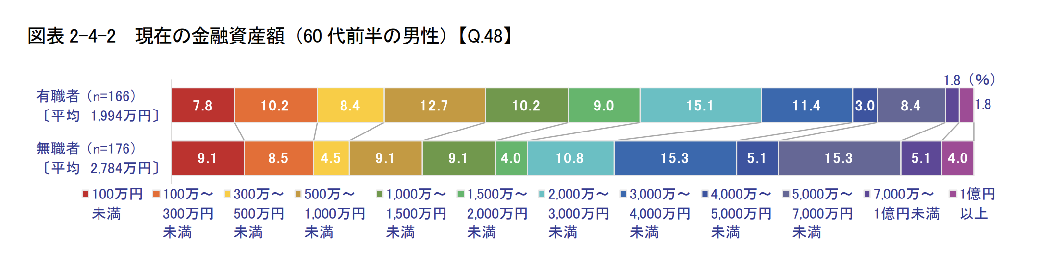
高齢者の暮らしむき・資金状態について
令和元年 ダイヤ高齢社会研究財団
50代・60代・70代の老後資金に関する調査報告書より
https://dia.or.jp/disperse/questionnaire/
賃貸
親族持ち家
持ち家

Slide 12
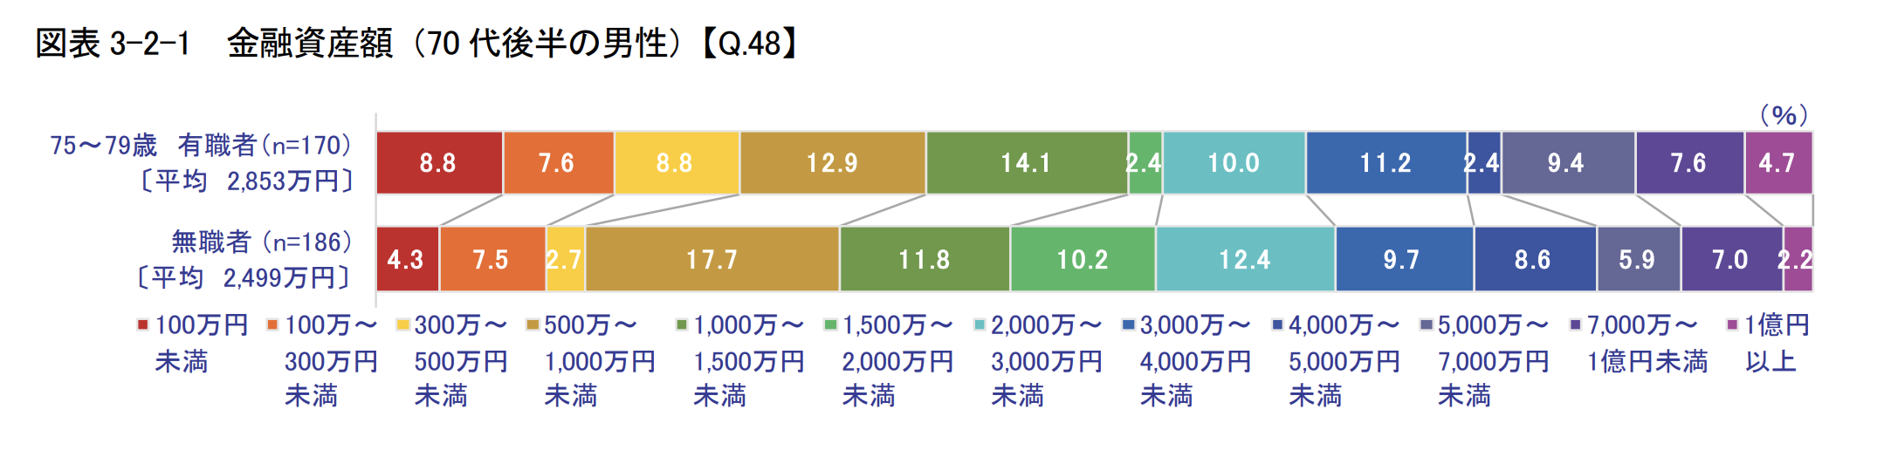
高齢者の暮らしむき・資金状態について
令和元年 ダイヤ高齢社会研究財団
50代・60代・70代の老後資金に関する調査報告書より
https://dia.or.jp/disperse/questionnaire/
賃貸
親族持ち家
持ち家

Slide 13
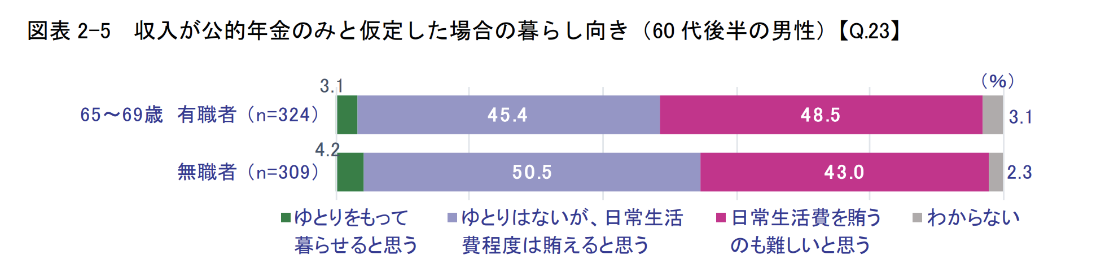
高齢者の暮らしむき・資金状態について
令和元年 ダイヤ高齢社会研究財団
50代・60代・70代の老後資金に関する調査報告書より
https://dia.or.jp/disperse/questionnaire/
賃貸
親族持ち家
持ち家

Slide 14
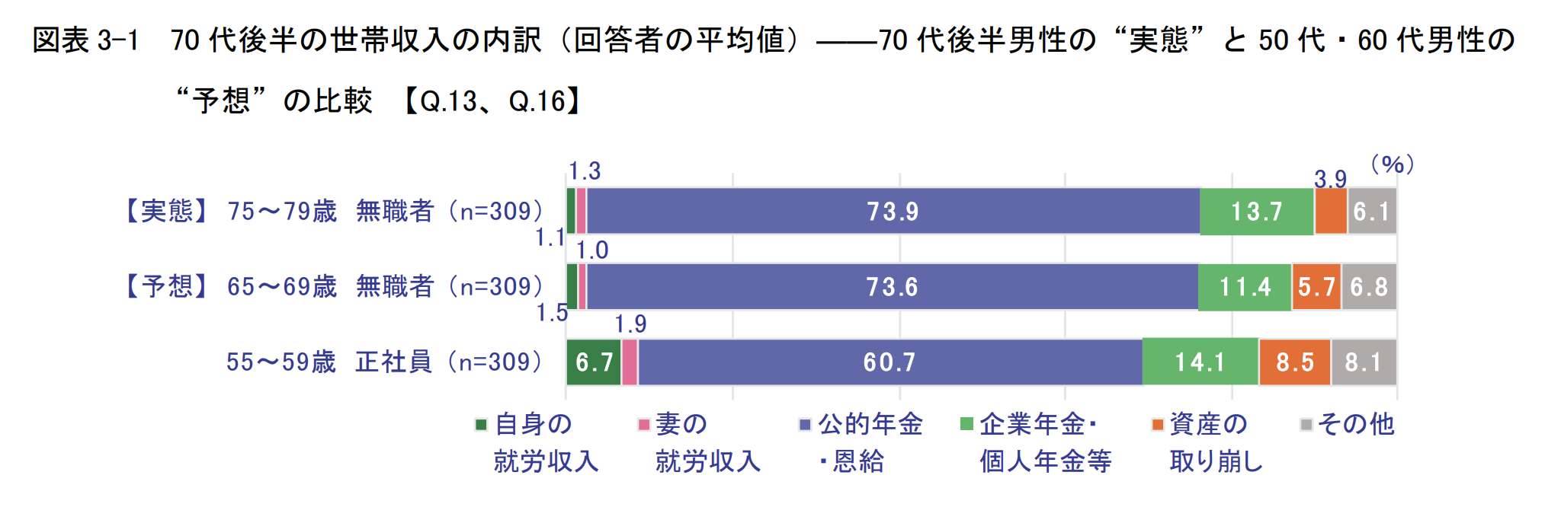
高齢者の暮らしむき・資金状態について
令和元年 ダイヤ高齢社会研究財団
50代・60代・70代の老後資金に関する調査報告書より
https://dia.or.jp/disperse/questionnaire/
賃貸
親族持ち家
持ち家

Slide 15
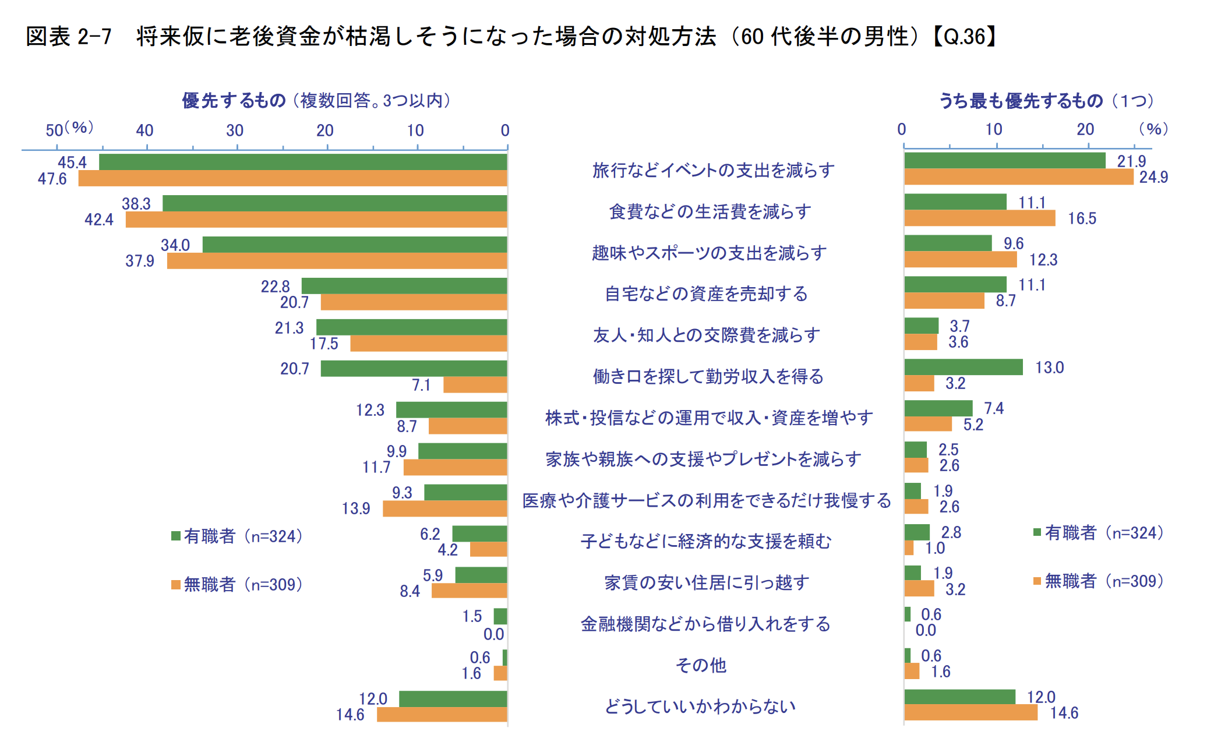
高齢者の暮らしむき・資金状態について
内閣府・ダイヤのデータから
①資金状況について→悪い
令和元年 ダイヤ高齢社会研究財団
50代・60代・70代の老後資金に関する調査報告書より
https://dia.or.jp/disperse/questionnaire/
賃貸
親族持ち家
持ち家

Slide 16
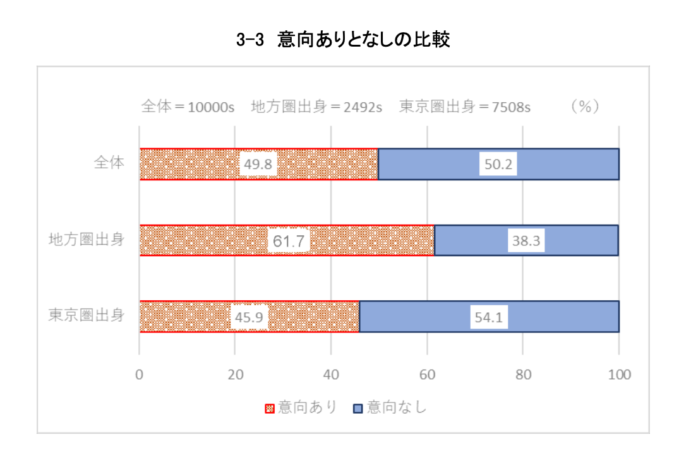
内閣官房 まち・ひと・しごと創生本部事務局
~移住等の増加に向けた広報戦略の立案・実施のための調査事業 報告書~
賃貸
親族持ち家
持ち家

Slide 17
データからの仮説：資金不安が想定される現状では切れるカードは自宅活用
移住可能性がある顧客は相当数いる
賃貸
親族持ち家
持ち家

Slide 18
【資金不安層の移住先としての活用可能性のある空家がある】

Slide 19
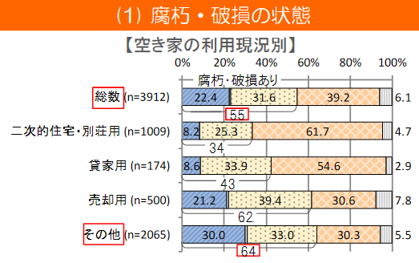
令和２年12月国土交通省住宅局令和元年空家所有者実態調査https://www.mlit.go.jp/report/press/content/001377049.pdf

Slide 20
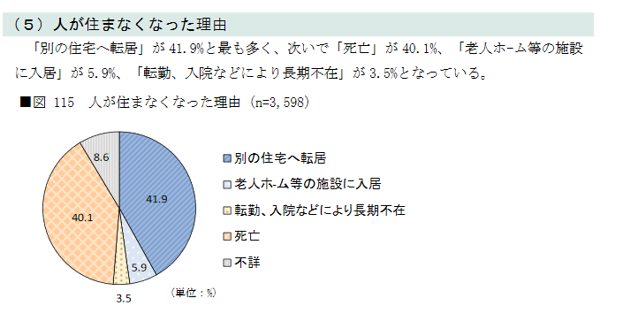
令和２年12月国土交通省住宅局令和元年空家所有者実態調査https://www.mlit.go.jp/report/press/content/001377049.pdf

Slide 21
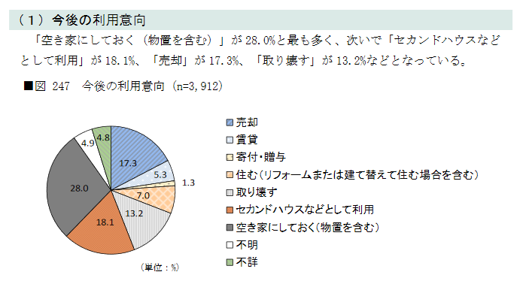
令和２年12月国土交通省住宅局令和元年空家所有者実態調査https://www.mlit.go.jp/report/press/content/001377049.pdf

Slide 22
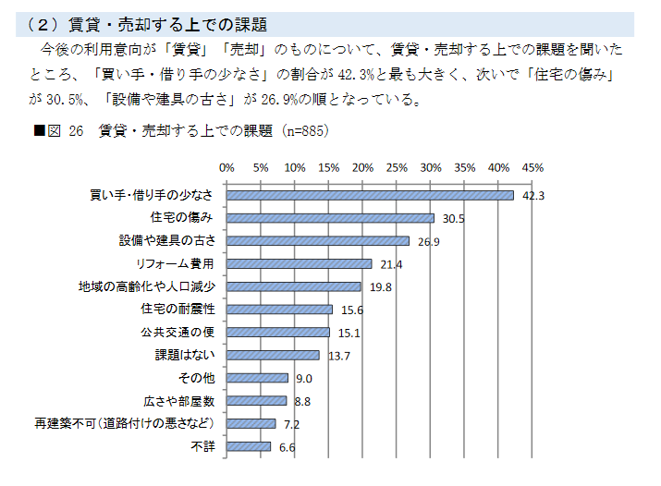
令和２年12月国土交通省住宅局令和元年空家所有者実態調査https://www.mlit.go.jp/report/press/content/001377049.pdf

Slide 23
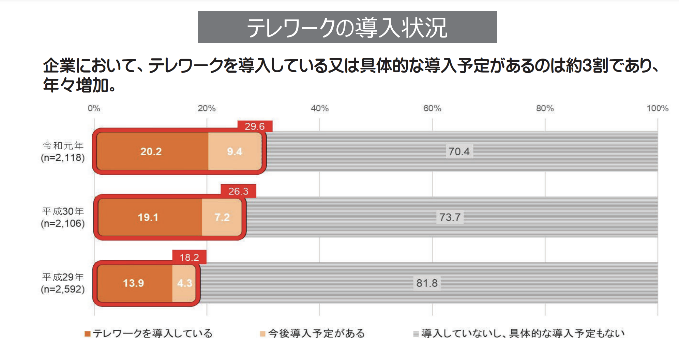
場所を選ばない
総務省 令和元年 通信利用動向調査
https://www.soumu.go.jp/johotsusintokei/statistics/data/200529_1.pdf
賃貸
親族持ち家
持ち家

Slide 24
空家活用のソリューションがあれば対応は可能

Slide 25
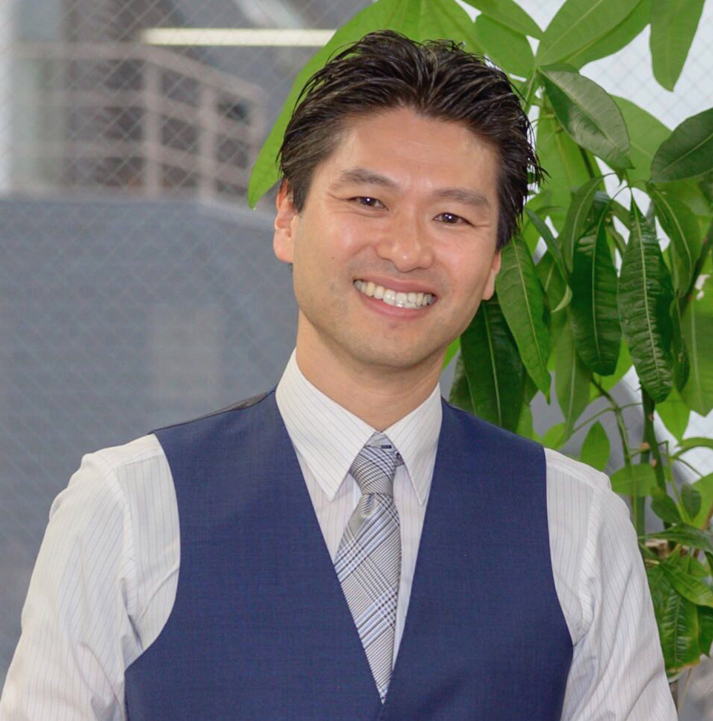
不動産コンサルティングマスター
マンション管理士
渕ノ上弘和（フチノウエ ヒロカズ）
【保有資格】
不動産コンサルティングマスター／宅地建物取引士
マンション管理士／管理業務主任者／AFP
２級ファイナンシャルプランニング技能士
マンション維持修繕技術者／マンション建替士
立教大学法学部法学科卒業。在学中より法律系予備校に通い法律を学ぶ。
大学卒業後コンサルタントとしてECサイト運営会社を起業すると同時に
不動産コンサルタントとしても業務を開始、不動産関連法律資格の講師として活動。
その後、かねてから興味が強かった区分所有建物（マンション）について、
資産価値の維持・向上・適正評価を志し、大手マンション管理会社２社で業務を執る。自身で新たに考案した「コンドミニアム・アセットマネジメント」の概念を提唱し、マンション管理が与える資産価値へのインパクトを訴え業務に取り組む。
その中で、共用部分・専有部分両者を包括したマンションの資産性を考える上では、流通の観点から改革に取り組む必要があると考え、IT・AIツールを活用した仲介事業会社である「コンドミニアム・アセットマネジメント（株）代表取締役を務めると共に、マンション管理士として株式会社FFPの代表取締役としてマンション管理業務を執っている。

Slide 26
商号​
株式会社FFP（カブシキガイシャ エフエフピー）​
​
本社所在地​
〒135-0091 東京都港区台場２−２−２​
​
事業内容​
区分所有物件（分譲マンション）の資産価値分析・マネジメント事業​
※ Condominium Asset Management（コンドミニアムアセットマネジメント）全般​
​
設立​
2004年4月7日 ​
​
◾️ FFP ◾️​
FFPは、「Feasible Financial Planning」（実行可能なファイナンシャルプランニング）の
頭文字であり、より合理的で実現可能性の高い、分譲マンション（共用部分・専有部分）の
資産価値（※）マネジメントを考えるポリシーを表現しています。​
※「資産価値」 ①金銭的資産価値 ②居住資産価値（客観・主観）​

